Slide 1

PRESENTACIÓN DEL CORTE 3
PABLO ANDRÉS CABRERA ARGUELLO - 231156
Estuardo Andrés Castro Bonifaz - 23890
Eliazar José Pablo Canastuj Matías - 23384
JOSE ROBERTO SANCHEZ SANCHEZ - 231221
Ángel de Jesús Mérida Jiménez - 23661

Slide 2

PROBLEMÁTICA A RESOLVER
LA CLÍNICA ENFRENTA PROBLEMAS EN LA GESTIÓN DEL INVENTARIO DE MEDICAMENTOS DEBIDO A UN CONTROL MANUAL DEFICIENTE. ESTO GENERA ERRORES, COMPRAS INNECESARIAS Y AFECTA LA DISPONIBILIDAD DE MEDICAMENTOS PARA LOS PACIENTES.

Slide 3
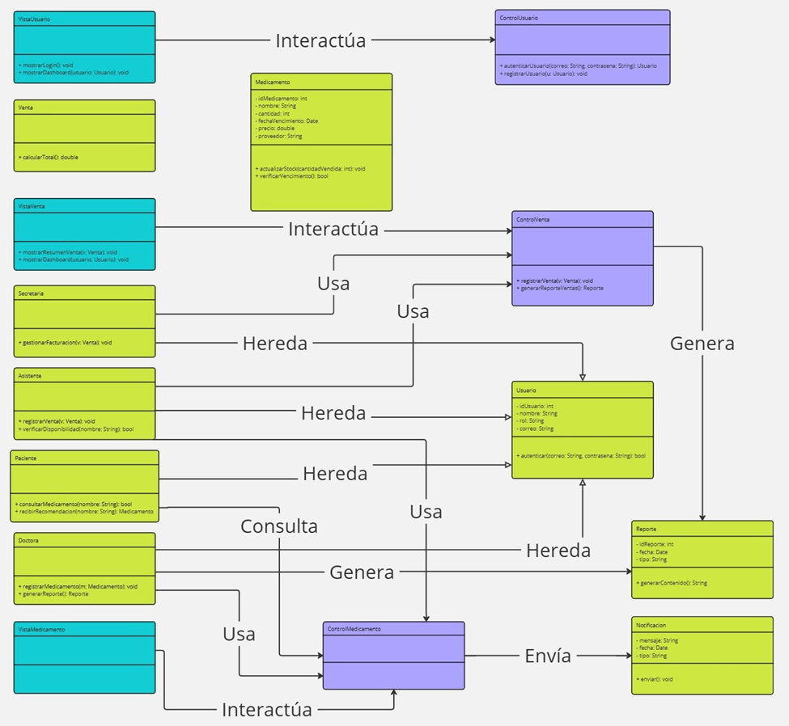

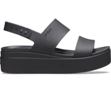
DIAGRAMA DE CLASES

Slide 4
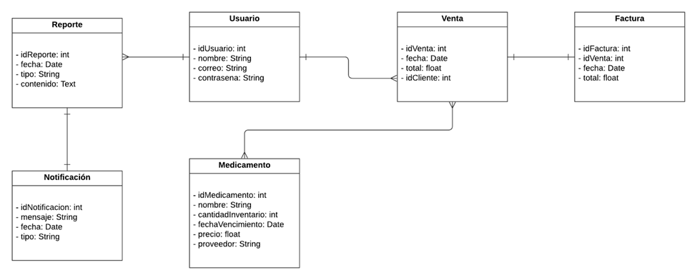
DIAGRAMA DE CLASES PERSISTENTES

Slide 5
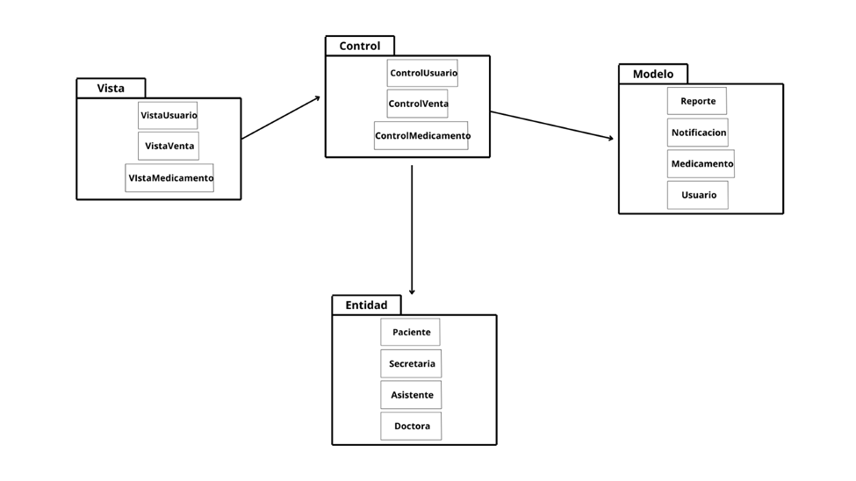
DIAGRAMA DE PAQUETES

Slide 6
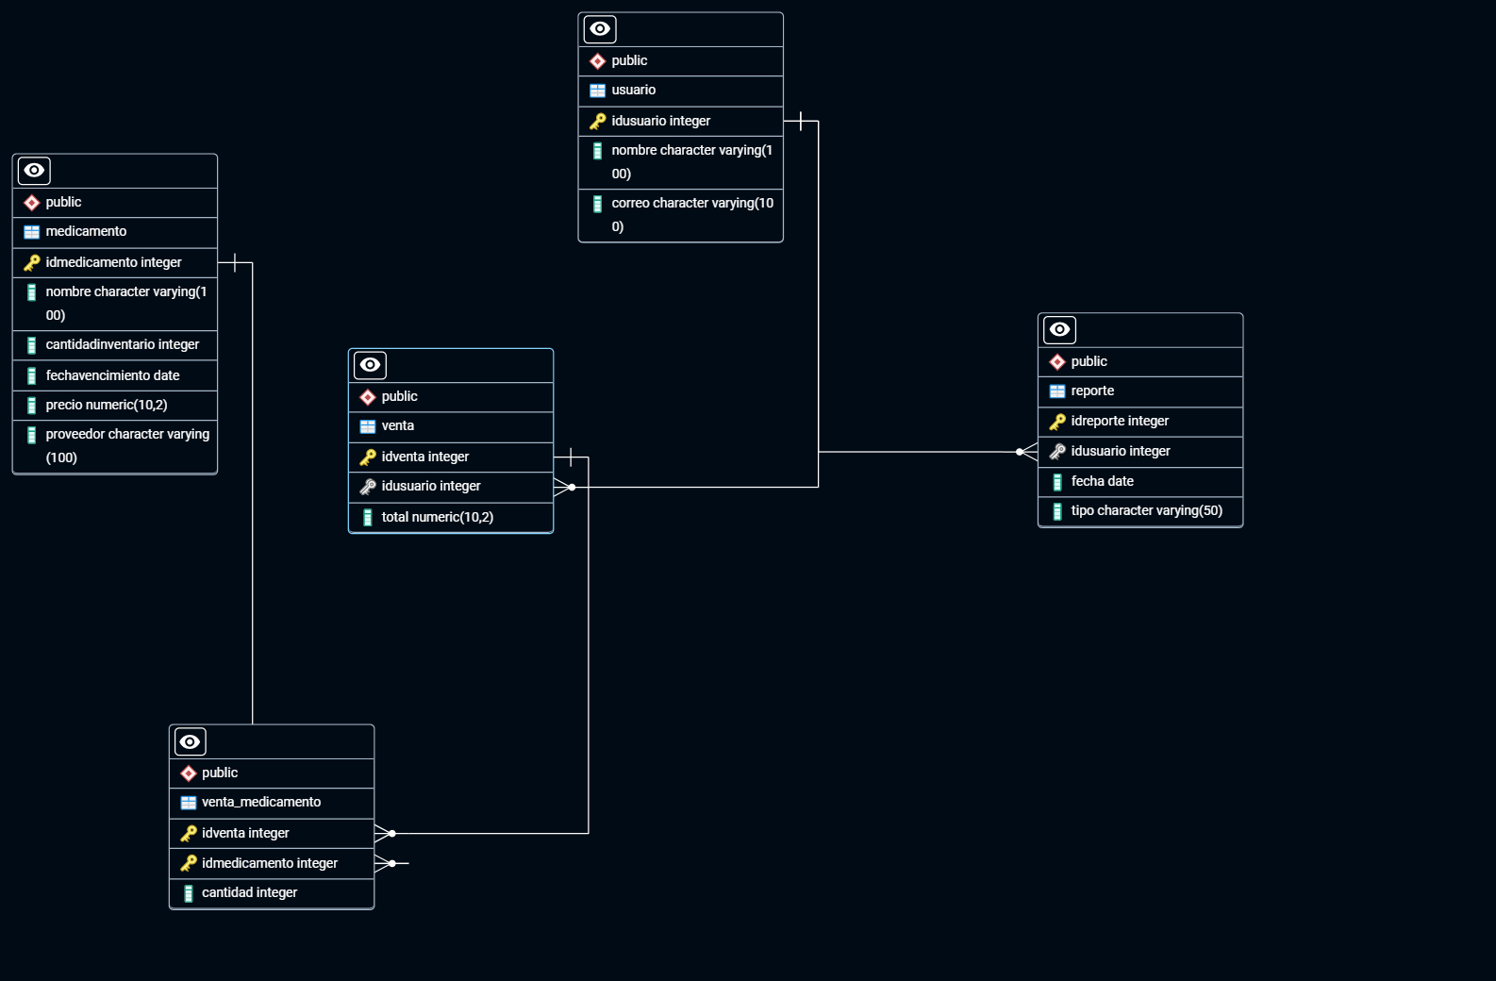

Slide 7

COMPARACIÓN DE TECNOLOGÍAS PARA BACKEND
Tecnologia | Ventaja | Desventaja | Requisitos No Funcionales Cumplidos
JavaScript (Node.js) | Alta escalabilidad, manejo eficiente de usuarios concurrentes, ideal para aplicaciones en tiempo real | No es ideal para procesamiento pesado | Manejo eficiente de múltiples usuarios simultáneamente, carga rápida de la aplicación
Express.js | Ligero, rápido y minimalista, excelente para APIs RESTful | No tiene herramientas avanzadas por defecto | Alta disponibilidad, modularidad para facilitar mantenimiento
AWS EC2 + RDS | Escalabilidad automática, alta disponibilidad, seguridad mejorada con replicación de base de datos | Costos pueden aumentar si no se optimiza | Garantiza disponibilidad del sistema (99.9% uptime), almacenamiento escalable

Slide 8
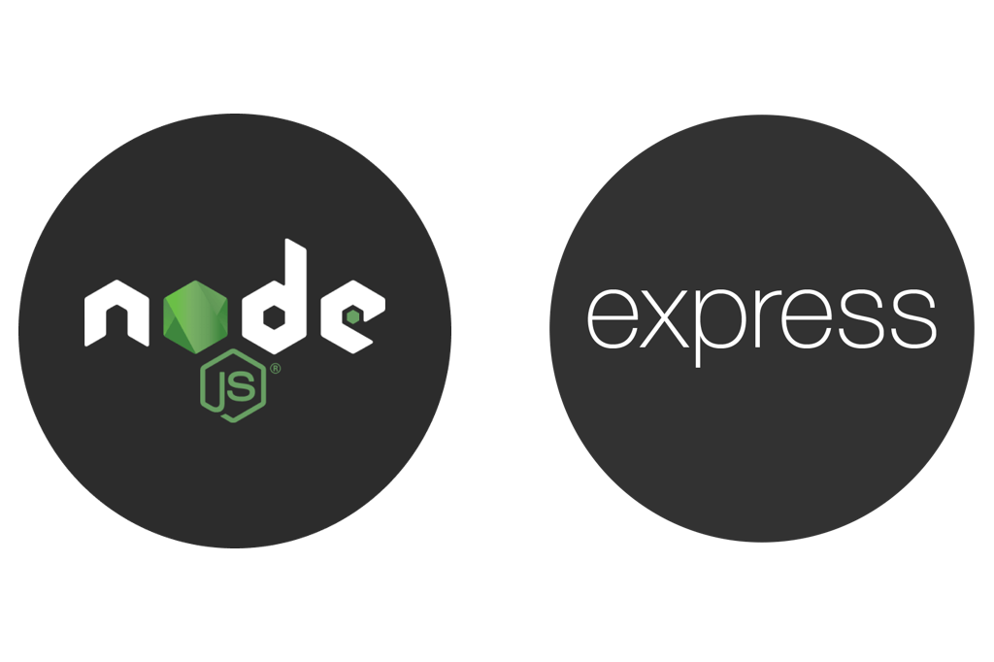
SELECCIÓN DE TECNOLOGÍA PARA BACKEND
SE SELECCIONÓ NODE.JS CON EXPRESS.JS POR SU EFICIENCIA EN APLICACIONES WEB, FACILIDAD DE DESARROLLO Y BUEN MANEJO DE CONCURRENCIA.

Slide 9
COMPARACIÓN DE TECNOLOGÍAS PARA FRONTEND
Tecnologia | Ventaja | Desventaja | Requisitos No Funcionales
React.js | Componentes reutilizables, virtual DOM mejora rendimiento | Necesita configuración para SEO | Soporte para dispositivos móviles, carga rápida
Angular | Estructura robusta, ideal para grandes aplicaciones | Curva de aprendizaje alta | Accesibilidad para usuarios con discapacidad visual
Vue.js | Ligero y fácil de aprender | Menos adoptado en grandes empresas | Usabilidad y compatibilidad con diferentes navegadores

Slide 10

SELECCIÓN DE TECNOLOGÍA PARA FRONTEND
REACT.JS FUE SELECCIONADO POR SU RENDIMIENTO, MODULARIDAD Y FACILIDAD PARA CREAR INTERFACES DINÁMICAS Y REUTILIZABLES.

Slide 11
COMPARACIÓN DE TECNOLOGÍAS PARA PERSISTENCIA
Tecnologia | Ventaja | Desventaja | Requisitos No Funcionales
PostegreSQL | Alta confiabilidad, soporte para datos complejos | Configuración más compleja | Integridad de datos, consultas en menos de 2s, encriptado AES-256
MYSQL | Más sencillo de configurar, rendimiento aceptable | Menos robusto para transacciones críticas | Disponibilidad 99.9%, compatibilidad con herramientas de gestión
MongoDB | Flexible para datos no estructurados | No recomendado para sistemas transaccionales | Soporte para datos semi-estructurados, rendimiento optimizado para consultas JSON

Slide 12

SELECCIÓN DE TECNOLOGÍA PARA PERSISTENCIA
SE SELECCIONÓ POSTGRESQL DEBIDO A SU SOPORTE PARA TRANSACCIONES ACID, ESCALABILIDAD Y COMPATIBILIDAD CON HERRAMIENTAS DE GESTIÓN AVANZADAS.

Slide 13

MUCHAS GRACIAS

